Slide 1
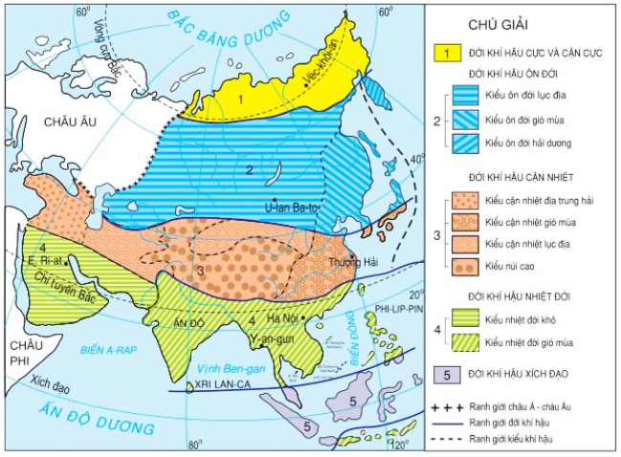

Slide 2
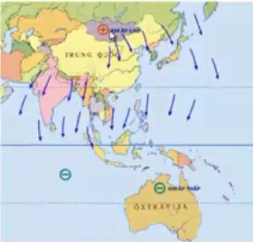
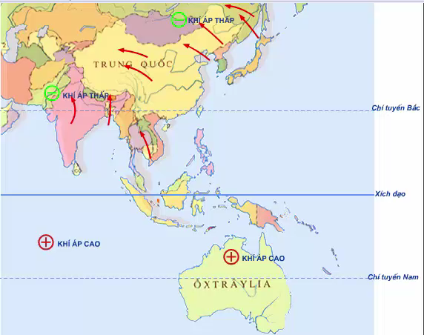
TIẾT 4 - BÀI 4. THỰC HÀNH
PHÂN TÍCH HOÀN LƯU GIÓ MÙA Ở CHÂU Á

Slide 3
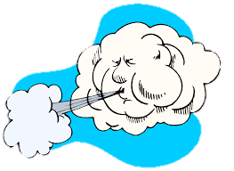
NỘI DUNG THỰC HÀNH
1
Phân tích hướng gió về mùa đông
2
Phân tích hướng gió về mùa hạ
3
Tổng kết

Slide 4
Hình 4.1. Lược đồ phân bố khí áp và các hướng gió chính về mùa đông (tháng 1) ở khu vực khí hậu gió mùa Châu Á
Hình 4.1. Lược đồ phân bố khí áp và các hướng gió chính về mùa đông (tháng 1) ở khu vực khí hậu gió mùa Châu Á

Slide 5

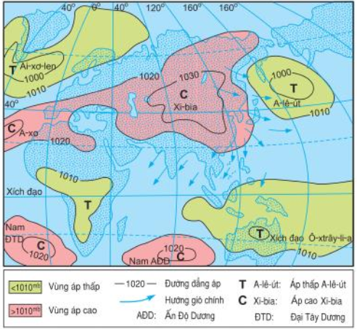
1. PHÂN TÍCH HƯỚNG GIÓ VỀ MÙA ĐÔNG
Dựa vào hình 4.1, em hãy:
- Xác định và đọc tên các trung tâm áp thấp và áp cao.
- Xác định các hướng gió chính theo từng khu vực về mùa đông và ghi vào bảng theo mẫu bảng 4.1.
Hình 4.1. Lược đồ phân bố khí áp và các hướng gió chính về mùa đông (tháng 1) ở khu vực khí hậu gió mùa Châu Á

Slide 6
Xác định và đọc tên các trung tâm áp thấp và áp cao.
Áp cao (C) | Áp thấp (T)
Axo Xibia Nam Đại Tây Dương Nam Ấn Độ Dương | Ai-xơ-len A-lê-út Xích đạo – Ô-xtrây- li-a Xích đạo
Hình 4.1. Lược đồ phân bố khí áp và các hướng gió chính về mùa đông (tháng 1) ở khu vực khí hậu gió mùa Châu Á

Slide 7
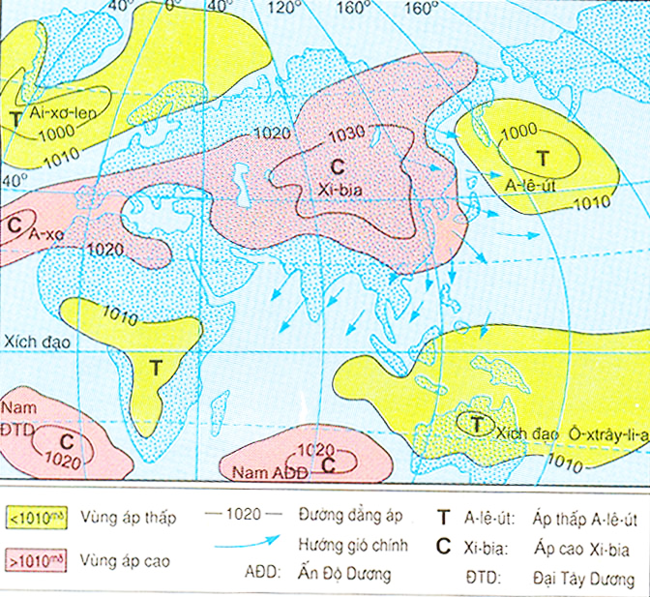
Xác định các hướng gió chính theo từng khu vực về mùa đông
Hướng gió theo mùa
 | Hướng gió mùa đông (Tháng 1)
Đông Á | Tây Bắc
Đông Nam Á | Bắc hoặc Đông Bắc
Nam Á | Đông Bắc
Khu vực
Hình 4.1. Lược đồ phân bố khí áp và các hướng gió chính về mùa đông (tháng 1) ở khu vực khí hậu gió mùa Châu Á

Slide 8
2. PHÂN TÍCH HƯỚNG GIÓ VỀ MÙA HẠ
Dựa vào hình 4.2, em hãy:
- Xác định và đọc tên các trung tâm áp thấp và áp cao.
- Xác định các hướng gió chính theo từng khu vực về mùa hạ và ghi vào vở học theo mẫu bảng 4.1.
Hình 4.2. Lược đồ phân bố khí áp và các hướng gió chính về mùa hạ (tháng 7) ở khu vực khí hậu gió mùa Châu Á

Slide 9
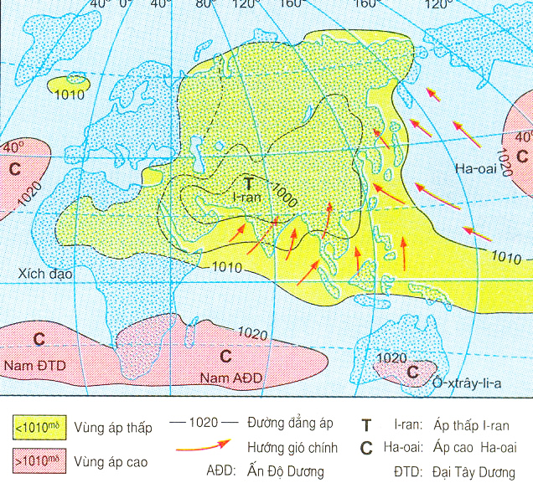
Xác định và đọc tên các trung tâm áp thấp và áp cao.
Áp cao (C) | Áp thấp (T)
Nam Đại Tây Dương Nam Ấn Độ Dương Ô-xtrây- li-a Ha-oai | I-Ran
Hình 4.2. Lược đồ phân bố khí áp và các hướng gió chính về mùa hạ (tháng 7) ở khu vực khí hậu gió mùa Châu Á

Slide 10
Xác định các hướng gió chính theo từng khu vực về mùa hạ
Hướng gió theo mùa
 | Hướng gió mùa hạ (Tháng 7)
Đông Á | Đông Nam
Đông Nam Á | Tây Nam và Nam
Nam Á | Tây Nam
Khu vực
Hình 4.2. Lược đồ phân bố khí áp và các hướng gió chính về mùa hạ (tháng 7) ở khu vực khí hậu gió mùa Châu Á

Slide 11
Hình 4.1. Lược đồ phân bố khí áp và các hướng gió chính về mùa đông (tháng 1) ở khu vực khí hậu gió mùa Châu Á
Hình 4.1. Lược đồ phân bố khí áp và các hướng gió chính về mùa đông (tháng 1) ở khu vực khí hậu gió mùa Châu Á

Slide 12
3. TỔNG KẾT
Mùa | Khu vực | Hướng gió chính | Từ áp cao … đến áp thấp …
Mùa đông | Đông Á | Tây Bắc | Áp cao Xi-bi đến áp thấp A-lê-út
 | Đông Nam Á | Bắc hoặc Đông Bắc | Áp cao Xi-bi đến áp thấp Xích đạo, Ô-xtray-li-a
 | Nam Á | Đông Bắc | Áp cao Xi-bi đến áp thấp Xích đạo
Mùa hạ | Đông Á | Đông Nam | Áp cao Ha-oai đến áp thấp I-ran
 | Đông Nam Á | Tây Nam và Nam | Áp cao Ô-xtray-li-a, Nam Ấn Độ Dương đến áp thấp I-ran
 | Nam Á | Tây Nam | Áp cao Nam Ấn Độ Dương đến áp thấp I-ran

Slide 13
Thank You

